Slide 1

闵行区虹桥医学中心平台
创业软件股份有限公司

Slide 2

1
平台介绍
2
接入流程
3
网络要求

Slide 3
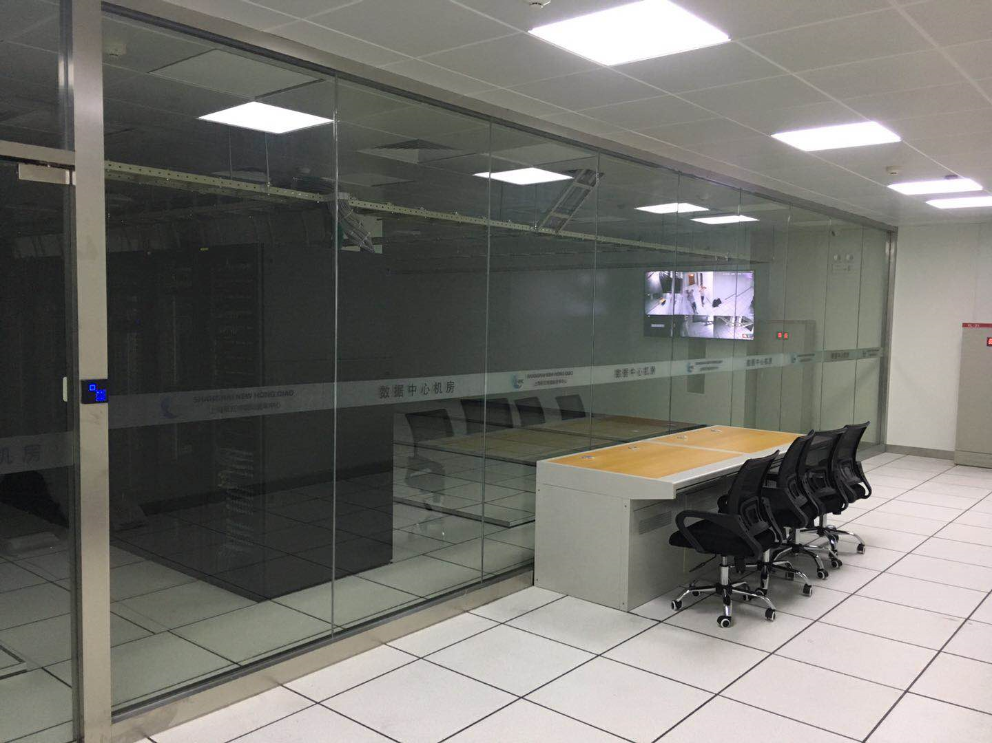
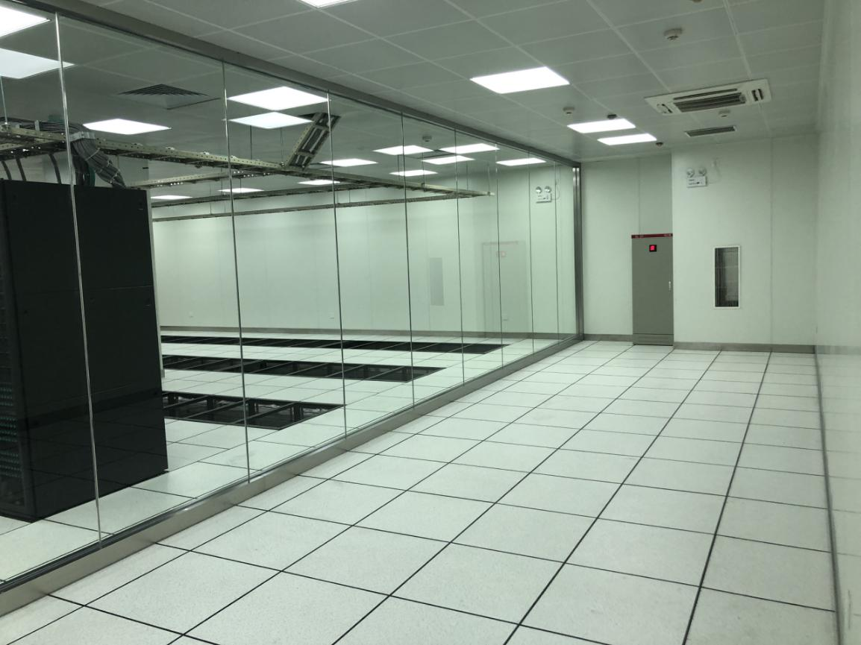
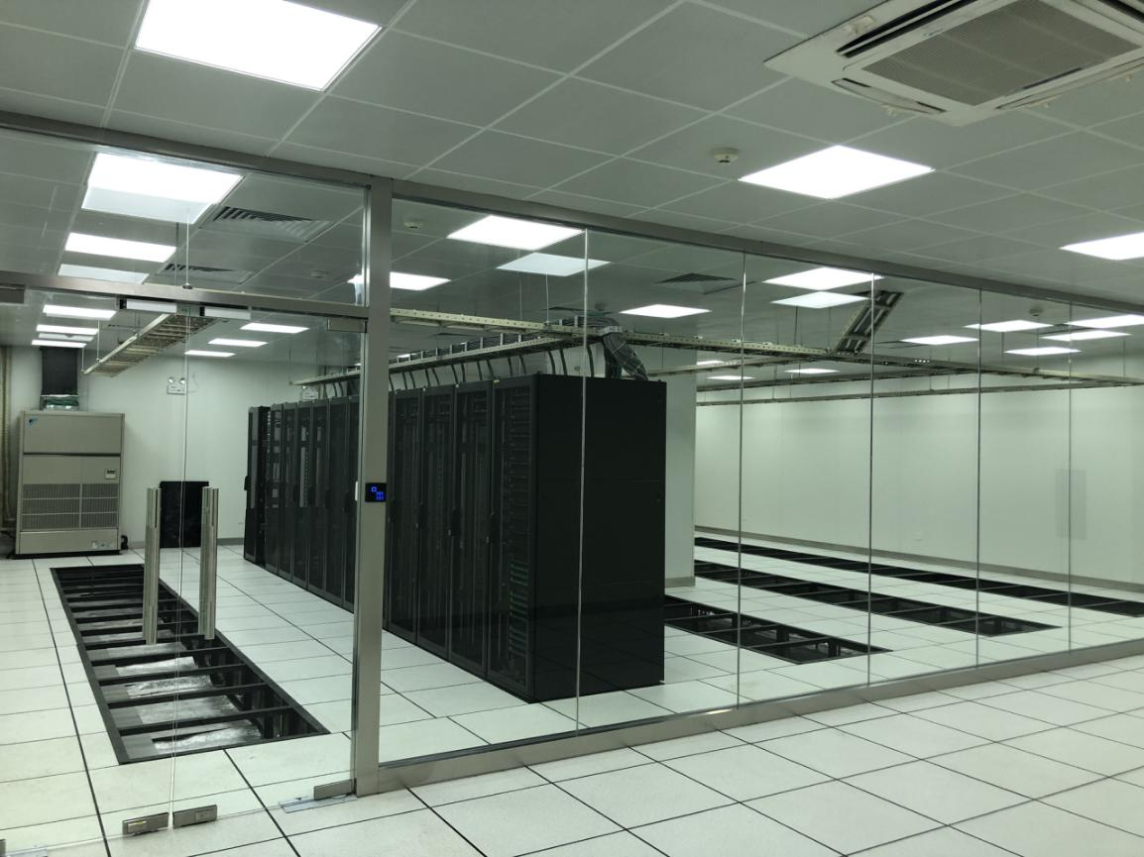
机房位置
新虹桥国际医学医技中数据中心机房位于大楼6层中心位置，含核心机房、运维机房、网络机房、UPS机房及备品备件室，规划使用面积近300平方米。

Slide 4

平台架构
数据管理层
数据集成引擎
平台服务层
园区信息平台
管理指标服务
主数据管理
标准管理
业务协同服务
安全管理
主索引
服务
配置管理
运维管理
主索引
服务
开发框架
实时数据交换
BSXML\HL7
园区接入系统
HIS
LIS
PACS
RIS
药房

Slide 5





平台流程
国药
园区信息平台
门诊
检验中心
体检
影像中心

Slide 6
1
平台介绍
2
接入流程
3
网络要求

Slide 7
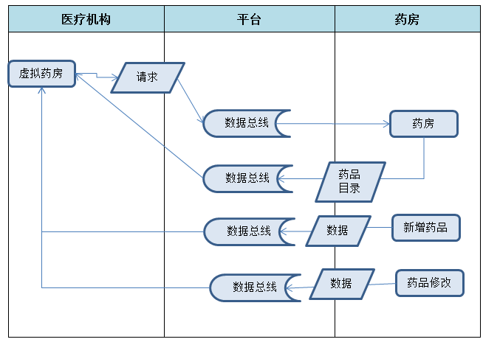
HIS与药房流程

Slide 8
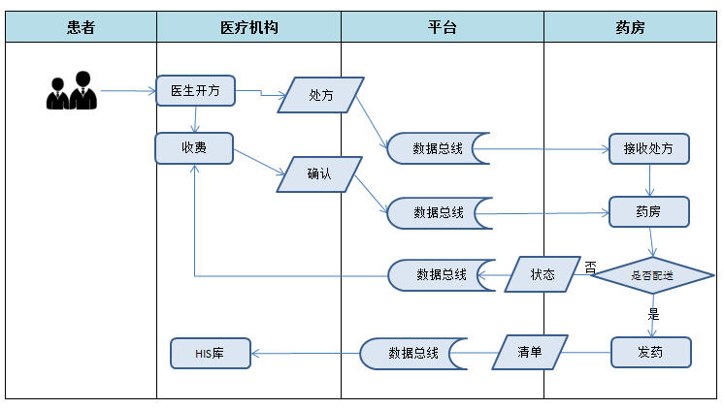
HIS发药流程

Slide 9
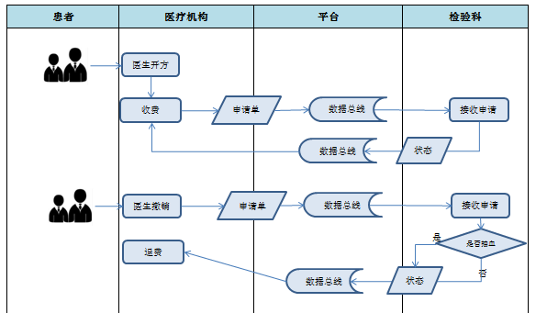
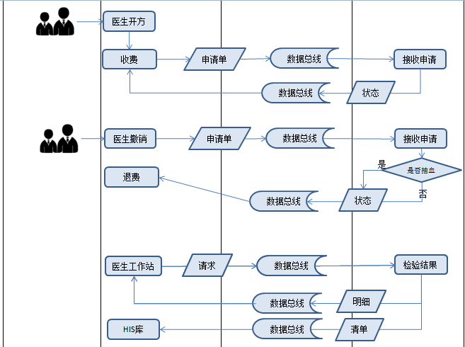
HIS检验流程

Slide 10
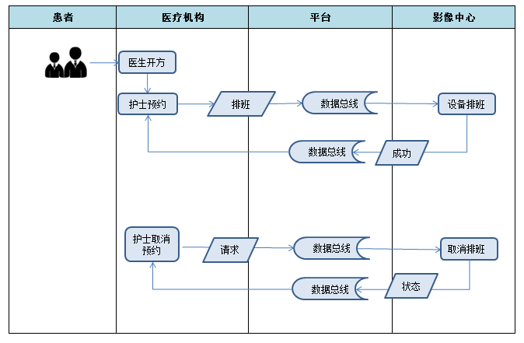
PACS预约流程

Slide 11
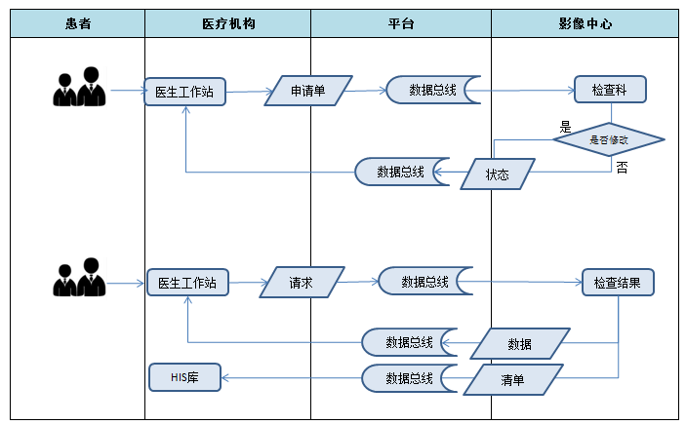
HIS与PACS流程

Slide 12
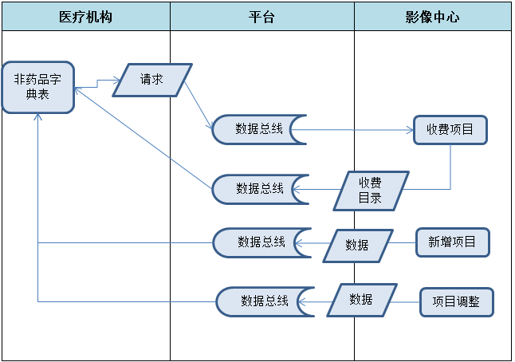
检查项目目录同步

Slide 13
1
平台介绍
2
接入流程
3
网络要求

Slide 14

网络方案

Slide 15
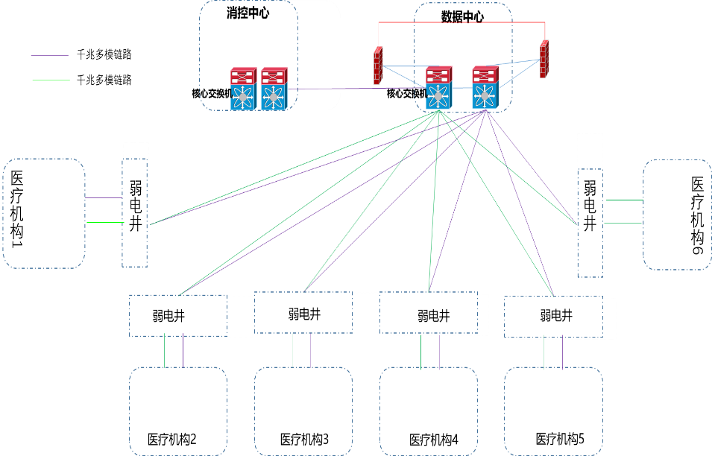
网络方案

Slide 16
接入机构物料清单
序号 | 跳线 | 类型 | 长度 | 数量 | 链路冗余 | 机构数量 | 合计 | 说明
1 | 12芯OM3多模光纤 | LC-LC | / | 1 | 2 | 6 | 6 | 从接入机构机房到楼层弱电井道
2 | OM3多模双芯光纤跳线 | ST-ST | 3米（备注） | 1 | 2 | 6 | 12 | 弱电井道内
3 | OM3多模双芯光纤跳线 | LC-LC | 3米（备注） | 1 | 2 | 6 | 12 | 各机构内部
4 | SFP千兆多模模块 | 为各机构网络设备厂商的型号 | / | 1 | 2 | 6 | 12 | 各机构网络设备
备注：蓝色部分为每家机构单链路需要的物料清单：每家机构需要从自己机房到弱电井部署1条12芯OM3多模光纤，至少配置1个千兆多模模块，及1条双芯OM3多模光纤跳线。如果链路采用冗余方式则跳线及模块数量乘以2。

Slide 17
谢谢！
创造数字医疗.服务健康事业
创业软件股份有限公司

